Slide 1
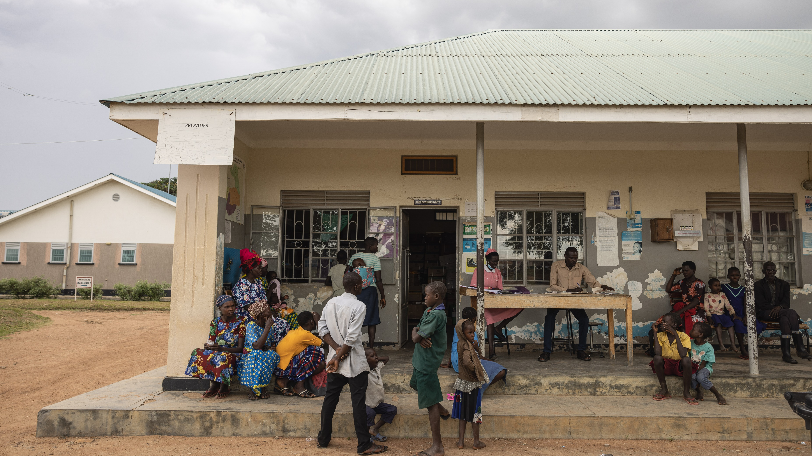
L'importance d'intégrer la vaccination dans les soins de santé primaires pour atteindre les ODD en matière de vaccination
Réunion des responsables du PEV en Afrique centrale, Kinshasa, 9 - 12 sept.
Dr. med. Katja Schemionek, Programme spécial SSP, HQ/OMS
xyz
Notes:
Atelier TAG sur la stratégie de Gavi en matière de RSS, 12 février 2024
Partie 1 : Utiliser la dose zéro comme plateforme pour des services de soins de santé primaires intégrés

Slide 2
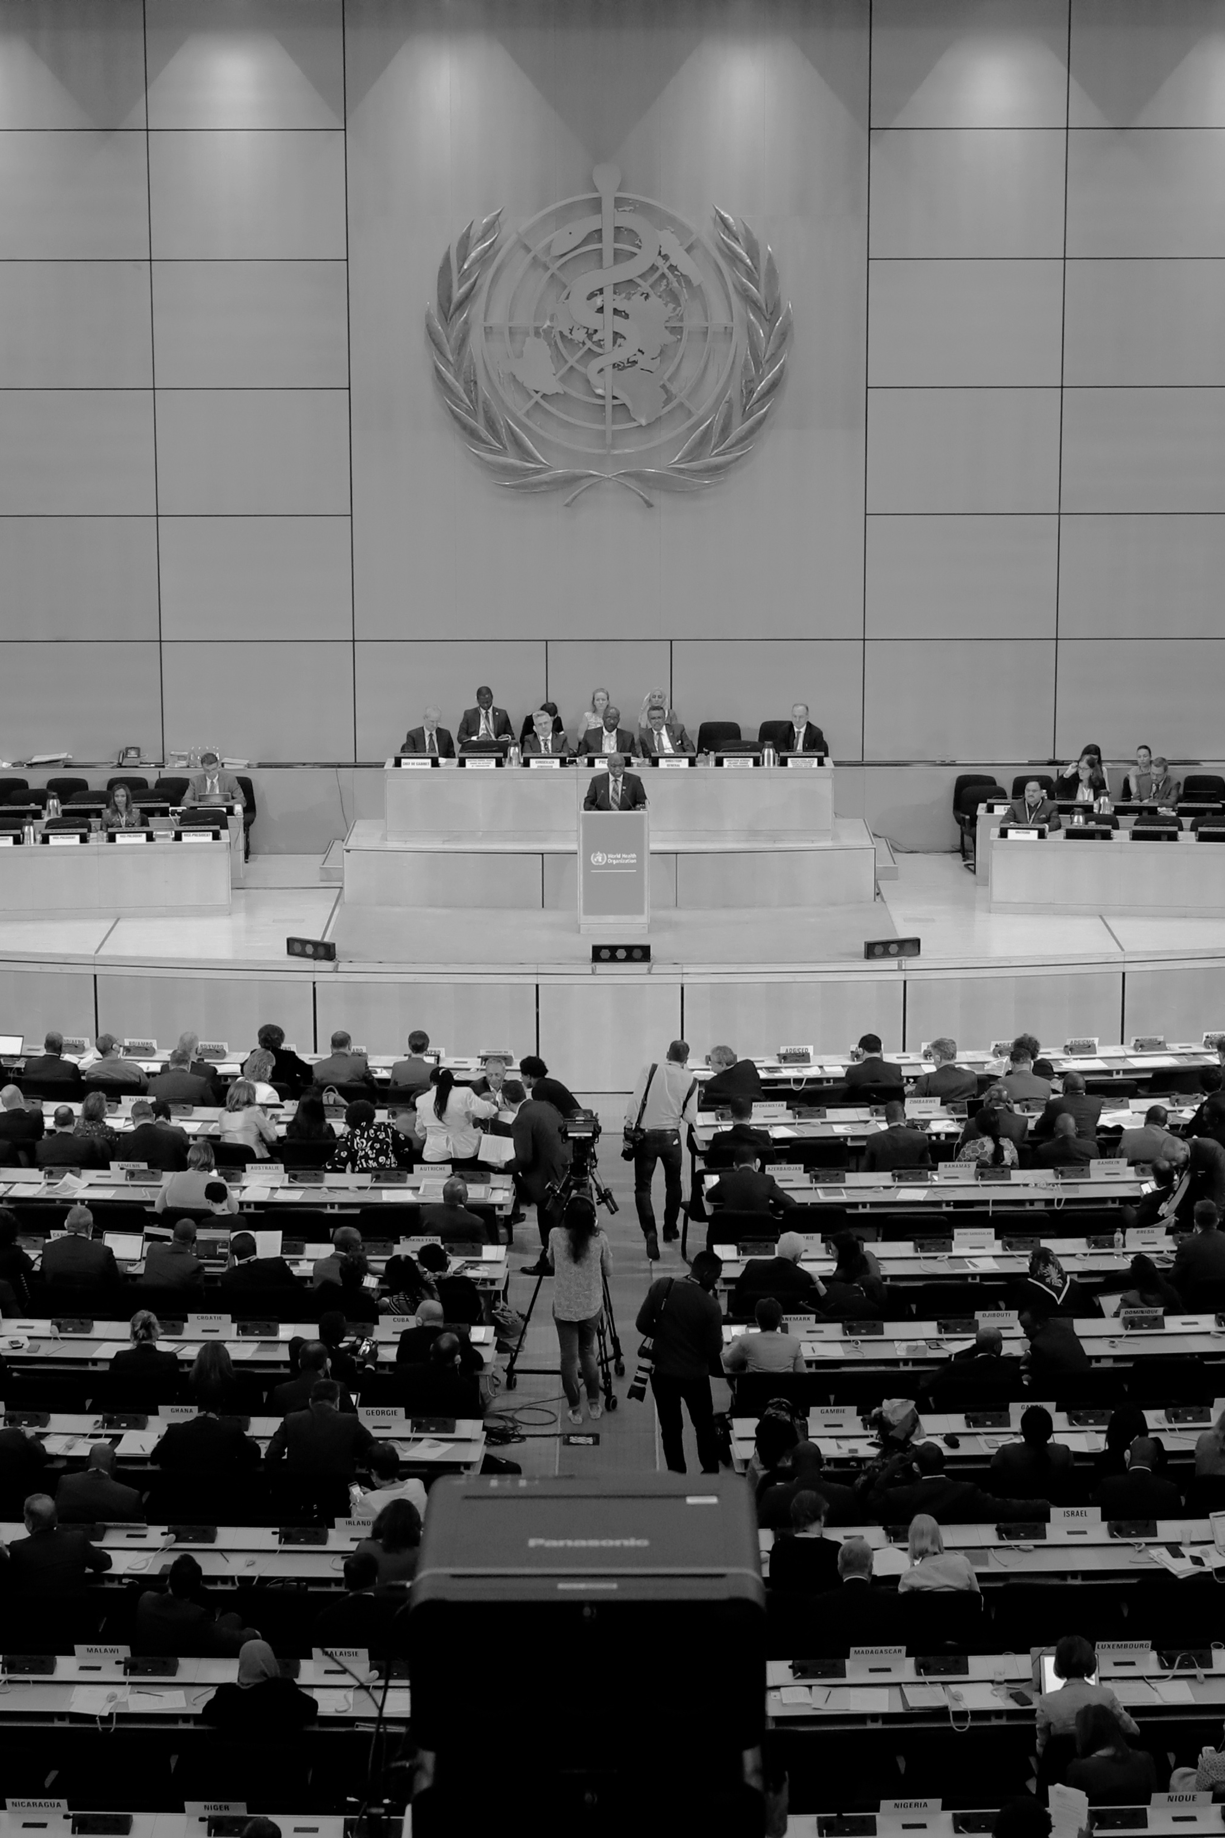
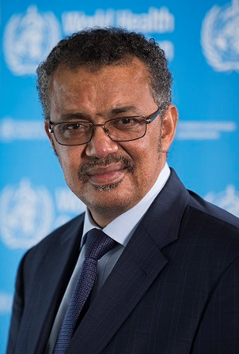
Dr Tedros
"Un engagement renouvelé en faveur de l'équité en matière de santé sera la clé pour relever les défis futurs en matière de santé.
"Nous devons de toute urgence réorienter les systèmes de santé vers les soins de santé primaires, qui constituent le fondement de la couverture sanitaire universelle.
"La santé est un choix politique
Notes:
Rôle des parlementaires pour soutenir la stratégie : (1) législatif ; (2) soutien financier - allouer des ressources au secteur de la santé ; (3) responsabilité et suivi des progrès.

Slide 3
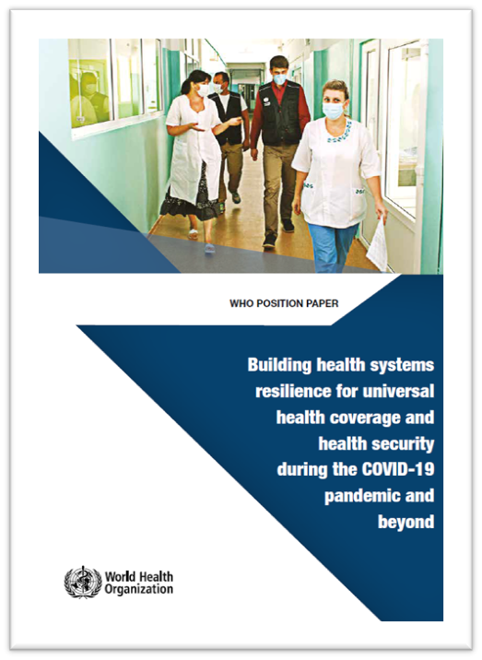
WHO POST COVID POSITION PAPER
Tirer parti de la réponse actuelle pour renforcer les systèmes de santé et la préparation
Investir dans les EPHF, y compris dans la gestion des risques d'urgence tous risques
Renforcer l'approche des soins de santé primaires pour la sécurité sanitaire et la santé publique universelle
Investir dans des mécanismes institutionnalisés d'engagement de l'ensemble de la société
Promouvoir des environnements favorables à la recherche, à l'innovation et à l'apprentissage
Accroître les investissements nationaux et mondiaux dans les fondations des systèmes de santé et la gestion des risques d'urgence tous risques
Remédier aux inégalités préexistantes et à l'impact disproportionné de COVID 19 sur les populations marginalisées et vulnérables.

Slide 4
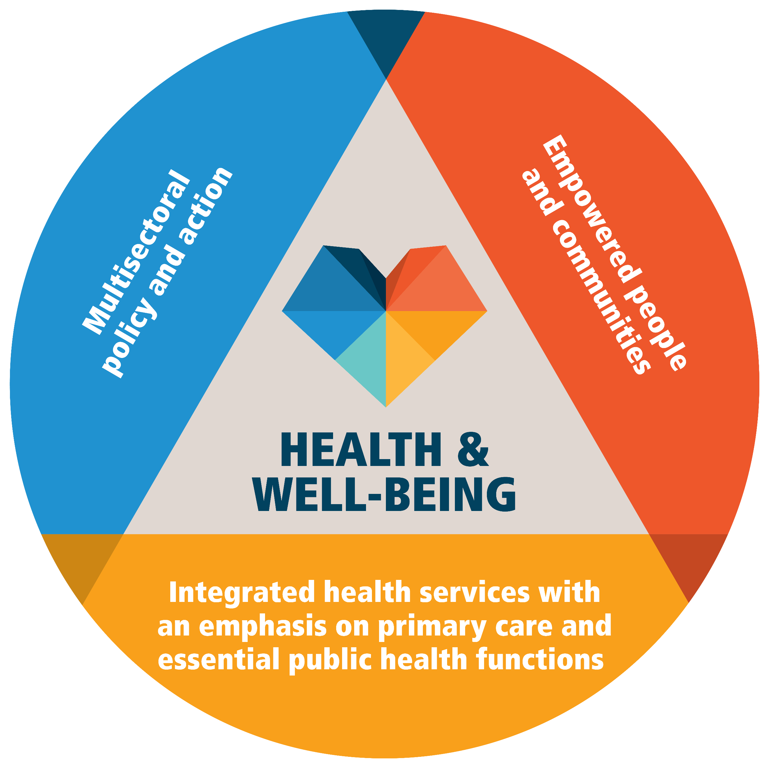

Rappeler l'étendue des soins de santé primaires
Multisectorialité
L'autonomisation
Services
Source : Organisation mondiale de la santé et Fonds des Nations unies pour l'enfance (UNICEF) : Organisation mondiale de la santé et Fonds des Nations unies pour l'enfance (UNICEF). (2018). Une vision pour les soins de santé primaires au 21e siècle : vers la couverture sanitaire universelle et les Objectifs de développement durable.
https://apps.who.int/iris/handle/10665/328065.
Notes:
Les soins de santé primaires et les soins primaires sont des concepts distincts mais liés. Les SSP sont plus que des soins primaires, c'est notre intention générale que les pays progressent dans l'approche des SSP.
Les soins primaires (avec les fonctions essentielles de santé publique) constituent le cœur et le fondement de la composante "services" des soins de santé primaires. Ils fournissent des soins centrés sur la personne et présentent quatre caractéristiques : 1. le premier contact ; 2. l'exhaustivité ; 3. la continuité ; 4. la coordination.

Slide 5


Vaccination et SSP : pourquoi est-ce important ?
La vaccination est un volet essentiel des SSP et offre un point d'entrée clair pour les efforts multisectoriels visant à renforcer les SSP de manière plus générale. Étant donné les forces largement reconnues des programmes de vaccination, il est possible de s'appuyer sur cette expérience pour en faire bénéficier d'autres programmes de SSP.
De solides programmes de SSP sont nécessaires pour garantir l'adoption des vaccins tout au long de la vie. Cela est particulièrement évident pour les vaccins administrés en dehors de la période de l'enfance, comme le vaccin contre le papillomavirus (VPH).
Les responsables du PEV, qui reconnaissent et exploitent déjà les synergies entre le renforcement du système de vaccination et les SSP, sont des champions naturels des SSP, compte tenu de leur expérience du positionnement des personnes au centre des services de santé et de la promotion de l'action multisectorielle. Le cadre de SSP vise à montrer les possibilités de tirer parti de la vaccination pour contribuer à des SSP solides et renforcés.
Ces ressources peuvent être utilisées pour éclairer :
le plaidoyer auprès des responsables des programmes de vaccination et du ministère de la santé sur le rôle et la pertinence de la vaccination pour renforcer les programmes de SSP et auprès des programmes de SSP pour renforcer la vaccination ;
les processus d'élaboration de stratégies (y compris les stratégies nationales de vaccination et la planification du portefeuille complet de Gavi) pour s'assurer que ces processus soient exploités pour inclure des objectifs et des activités spécifiques susceptibles de renforcer mutuellement la vaccination et les SSP.
https://www.immunizationagenda2030.org/images/documents/BLS20116_IA_Visula-ID-DesignLayout_FR_WEB.pdf

Slide 6



À qui s'adresse le cadre d'action ?
Interventions du système de santé, points de contact de la vaccination et soins de santé primaires :
La voie à suivre en s'appuyant sur le cadre d'action pour la vaccination dans les soins de santé primaires
Trois outils conviviaux
Actions pratiques à entreprendre
Inclut des études de cas nationales et des "actions pratiques que vous pouvez entreprendre", y compris l'utilisation de la stratégie nationale de vaccination (SNI), des plans/stratégies nationaux de santé et/ou de la planification complète du portefeuille de Gavi pour proposer des objectifs et des activités spécifiques qui renforcent mutuellement la vaccination et les soins de santé primaires.
Diaporama de synthèse
Site web IA2030 SP 1
Version interactive en ligne
IA2030 Immunisation pour les soins de santé primaires et les services de santé publique : Note technique
Gestionnaires de l'IMA
Responsables des SSP
Décideurs politiques nationaux
Notes:
Il traduit la théorie du changement des soins de santé primaires (SSP) de l'OMS/UNICEF en actions qui peuvent bénéficier mutuellement à la vaccination et aux SSP sur la voie de la réalisation de la couverture sanitaire universelle.

Slide 7
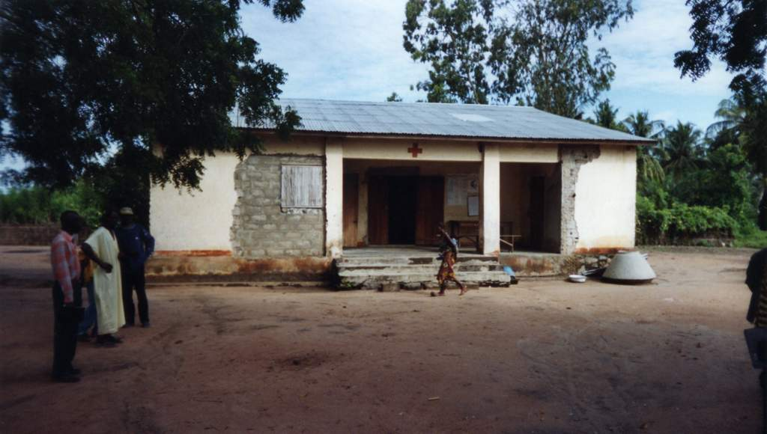
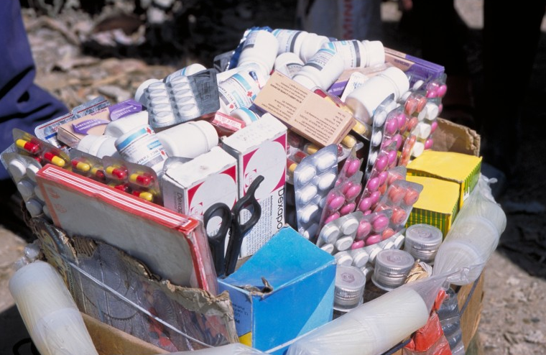
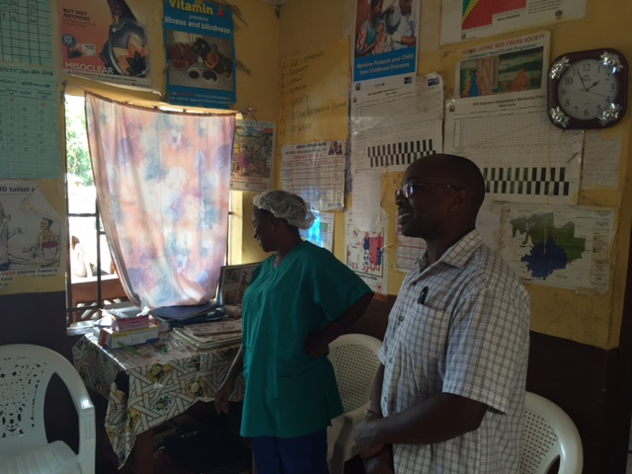
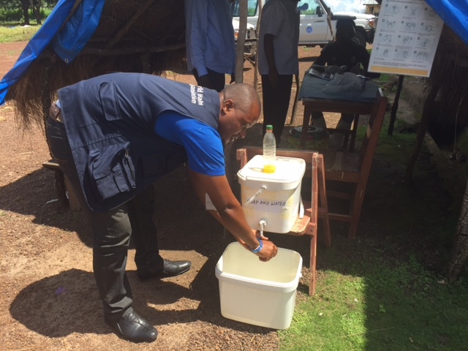
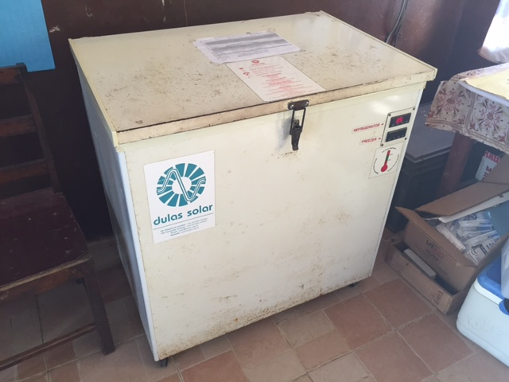
>Plus de 50 pays n'ont pas les fondements des systèmes de soins de santé primaires

Slide 8
Intégrer l'IR aux soins de santé primaires - le processus FPP de Gavi
Utiliser le FPP de Gavi et d'autres processus de planification des subventions pour cibler les investissements dans la vaccination en vue de la réorientation des systèmes de santé des pays vers les soins de santé primaires.
Un enfant à "dose zéro" n'a souvent pas accès à d'autres services sociaux et de soins de santé primaires, tout comme sa famille et sa communauté.
Les "enfants à dose zéro" sont aussi les artisans des "services de soins de santé primaires zéro".
Les objectifs mondiaux en matière de vaccination ne peuvent être atteints sans la mise en place de systèmes de santé et de soins de santé primaires solides.

Slide 9
Domaines d'intégration de la vaccination et de réorientation des systèmes de santé vers les soins de santé primaires
Gouvernance et données
Utiliser les données du PEV pour informer la planification des soins de santé primaires, y compris au niveau du district (micro-plans du PEV) et l'allocation des ressources.
Utiliser le CCI (ou tout autre mécanisme de coordination existant pour le PEV) pour informer la coordination nationale/sous-nationale du secteur de la santé (ordre du jour permanent)
Stimuler le dialogue avec le ministère de la santé et le gouvernement afin d'accroître le financement national des soins de santé primaires lors des discussions sur le soutien au RSS de Gavi, par exemple.
Utiliser des approches innovantes dans le PEV pour étendre les soins de santé primaires (utilisation de drones, cartographie SIG pour identifier la communauté manquée).
Aligner le SNI sur les priorités nationales en matière de soins de santé primaires
Introduire des approches de financement novatrices en faveur de la vaccination ET des services de soins de santé primaires (financement direct des installations)
Tirer les leçons de la recherche sur la vaccination
Services de santé et personnel de santé
Introduire des collaborations pour l'amélioration de la qualité des soins (mentorat, supervision, récompense) au sein des équipes de travailleurs de la santé des SSP.
Utiliser une "approche d'équipe multidisciplinaire de soins de santé primaires" (soutien salarial et incitations !) plutôt que d'investir uniquement dans les vaccinateurs (atteindre le dernier kilomètre, ZDC, déploiement, rétention, transfert des tâches).
Mettre à disposition des infrastructures adéquates, par exemple l'eau et les installations sanitaires, la chaîne du froid dans les centres de soins de santé primaires.
Veiller à ce que la vaccination soit incluse dans le programme de formation initiale
Intégration des services (planification et fourniture) au niveau infranational
Participation de la communauté et multisectorialité
Utiliser les membres de la communauté actifs dans le suivi des mauvais payeurs pour une "approche SSP" (par exemple, suivi des femmes enceintes, des personnes souffrant de maladies non transmissibles).
Rechercher la collaboration d'autres secteurs essentiels à la vaccination : éducation, jeunesse, femmes, planification et statistiques vitales, eau et assainissement.)
S'appuyer sur les activités de mobilisation sociale utilisées pour les campagnes de vaccination / RI pour mobiliser en utilisant les services de soins de santé primaires.
Planifier les services avec les communautés pour répondre à leurs besoins

Slide 10
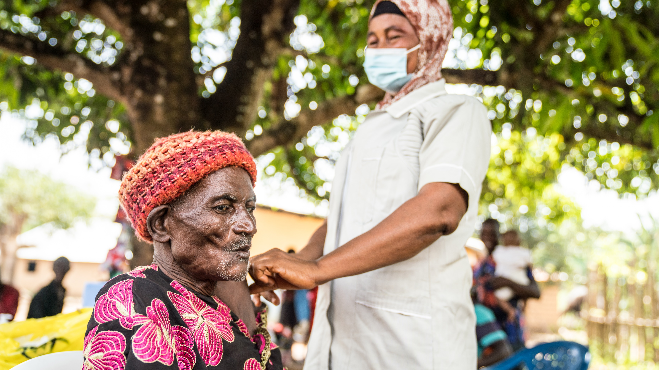
MERCI !

